Slide 1
1. L’appel d’offres
L’appel d’offres est la procédure par laquelle :
une entreprise ou une administration (commanditaire)
fait une demande de prix pour un produit, un chantier ou un service
auprès de fournisseurs (soumissionnaires).
Ces derniers reçoivent une demande identique et sont mis sur un pied d’égalité.
Les fournisseurs ayant les mêmes informations vont répondre avec des modalités identiques, ce qui facilite la comparaison des offres.
Cette pratique garantit un choix objectif et neutre et assainit le marché des affaires.

Slide 2
1. L’appel d’offres
Dans la réalité,
la procédure n’empêche pas les ententes ou les fuites d’informations qui visent à favoriser un ami ou un fournisseur, à faire baisser les prix ou à améliorer les offres.
Ces pratiques nuisent au bon déroulement et à l’honnêteté des affaires (pot-de-vin, achat d’information, tricherie…).
Pour empêcher ces pratiques, l’État et l’Union européenne imposent des règles spécifiques aux marchés publics qui sont encadrés en France par le code des marchés publics.

Slide 3
1. L’appel d’offres 1.1. L’appel d’offres privé
Il est réalisé par un client
qui met en concurrence plusieurs entreprises
pour un produit, un service ou un chantier.
Il n’est soumis à aucune règle particulière, si ce n’est de respecter le code du commerce et le code pénal (lutte contre la corruption, les ententes, les pots-de-vin, etc.).

Slide 4
1. L’appel d’offres 1.1. L’appel d’offres privé
Les entreprises peuvent déposer des appels d’offres sur des sites dédiés :
marchesonline.com, decidento.com, etc.
Pour y répondre, l’entreprise essaye d’avoir un maximum d’informations sur les entreprises concurrentes afin de gagner le marché.
Sur un marché privé, l’entreprise qui réalise l’appel d’offres n’a pas à justifier ses choix, contrairement aux marchés publics.

Slide 5
1. L’appel d’offres 1.2. L’appel d’offres public
L’appel d’offres public est régi par le code des marchés publics qui impose une procédure. Ces règles dépendent du montant prévisionnel des marchés.
Types de procédures
Procédures
Procédure restreinte : Tout opérateur peut demander à participer à l'offre (étape 1). Puis seuls les opérateurs invités par les pouvoirs adjudicateurs peuvent présenter une offre (étape 2).
Procédure négociée : Le pouvoir adjudicateur négocie les conditions du marché avec un ou plusieurs opérateurs économiques.
Procédure ouverte : Tout opérateur intéressé peut présenter une offre.
Procédure adaptée (MAPA) : elle peut faire l'objet d'une négociation.

Slide 6
1. L’appel d’offres 1.2. L’appel d’offres public
Objet des marchés
marché de travaux
Travaux du bâtiment et des constructions civiles (ponts, routes, ports, barrages, infrastructures urbaines, etc.)
marché de fournitures
Achat de matériels, de mobiliers ou de produits
marché de services
Services matériels (entretien des locaux, par exemple)
ou immatériels (conseil juridique, projet informatique, etc.).

Slide 7
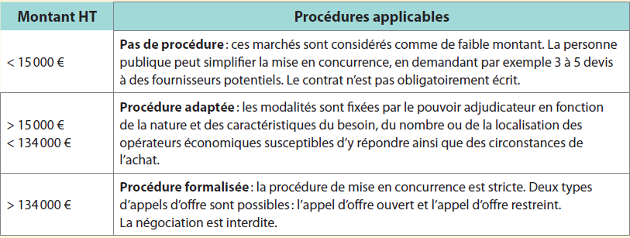
1. L’appel d’offres 1.2. L’appel d’offres public
Seuils de procédures
< 40 000 €
> 40 000 €
< 215 000 €
> 215 000 €

Slide 8
1. L’appel d’offres 1.2. L’appel d’offres public
Seuils de publicité
En fonction des types de marchés et de leurs montants, les organismes publics, qui souhaitent passer une commande publique, doivent donner une publicité plus ou moins importante à leurs appels d’offres afin de garantir un accès équitable à l’information pour les entreprises.

Slide 9
1. L’appel d’offres 1.2. L’appel d’offres public
Seuils de publicité
Le passage d’un seuil fait non seulement évoluer la procédure mais aussi la publicité à donner à l’avis d’appel d’offres.
La publicité des appels d’offres peut être faite selon différents moyens :
publication au BOAMP (Bulletin officiel des annonces des marchés publics),
parution dans un journal habilité à recevoir des annonces légales (JAL),
publication au Journal officiel de l’Union européenne (JOUE),
publication sur le profil d’acheteur (site dématérialisé de l’acheteur).

